Slide 1

Formação AWS Cloud Foundations
Alexsandro Lechner
Arquiteto de Soluções AWS
linkedin.com/in/alexsandrolechner

Slide 2
Conteúdo Programático
Módulo 4: Redes na AWS
Amazon VPC
Amazon SubNet
Amazon Security Group
Amazon Route 53
Amazon Cloudfront
Amazon Elastic Load Balancer (EBL)
Notes:
Sumarize aqui os conteúdos/assuntos que serão abordados durante o curso. Caso o seu curso tenha poucas vídeoaulas, no máximo 06, pode listá-las e então comente tecnicamente o conteúdo que será abordado. Caso o seu curso possua mais de 6 vídeoaulas, sugerimos agrupá-las em assuntos maiores para comentar especialmente neste slide.

Slide 3

Redes na AWS
Amazon Security Group

Slide 4
Amazon Route 53
O Amazon Route 53 é um serviço que faz a conversão do DNS (Domain Name Service) para endereços IP. Além disso ele possui caracteristicas importantes para a trabalharmos com o fluxo de rede, como por exemplo a resolução de nomes DNS para o nosso IP interno na AWS e a Resolução de tráfego.

Slide 5
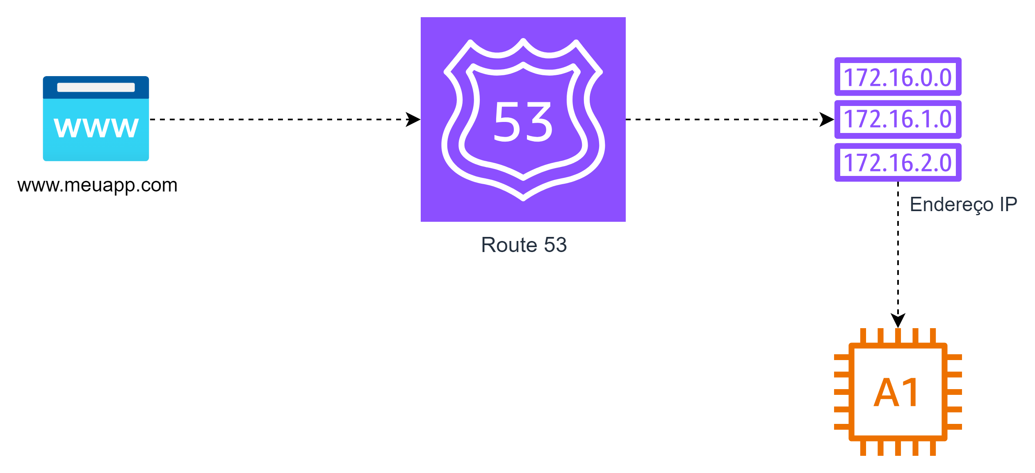
Amazon Route 53

Slide 6
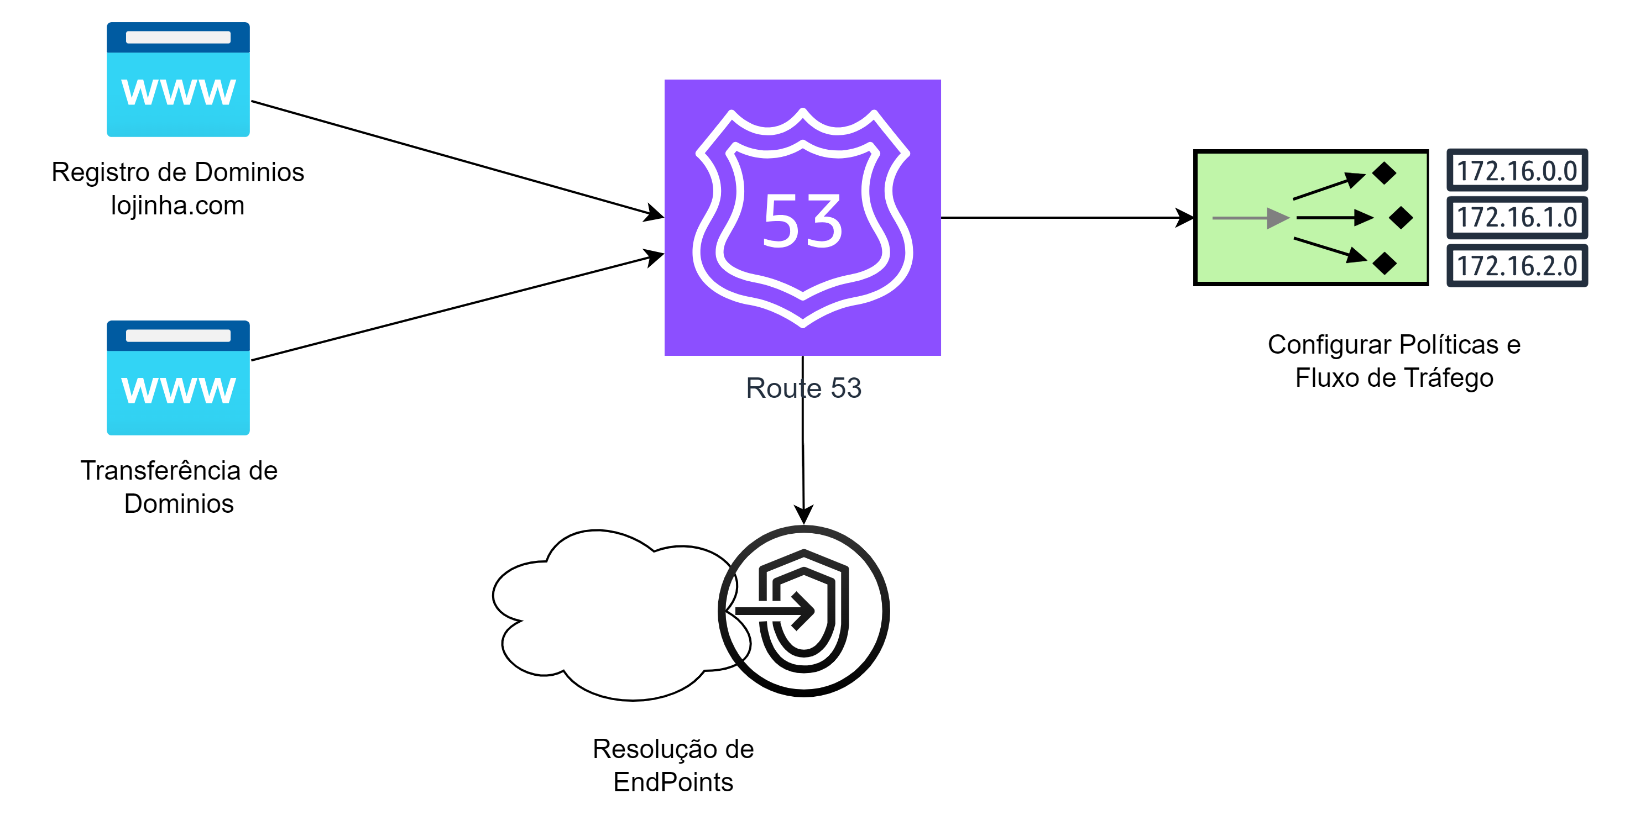
Amazon Route 53

